Slide 1
Proyecto Hipótesis para Discográfica
Ana Karen Rosales Martínez

Slide 2
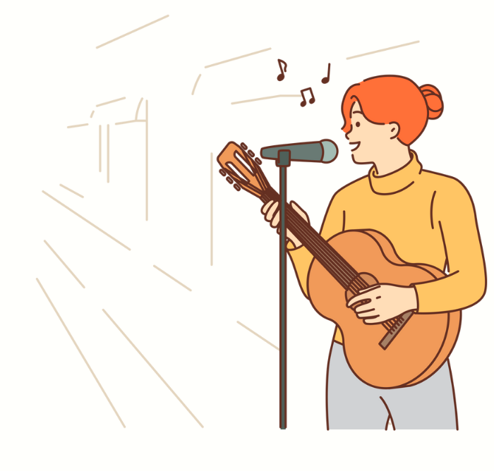
Contexto
Los artistas nuevos enfrentan varios desafíos al lanzarse al mercado.
Algunos de los principales desafíos incluyen:
Visibilidad y reconocimiento
Competencia
Recursos financieros
Desarrollo de una audiencia
Presión creativa
Cambio en las tendencias y gustos del público

Slide 3
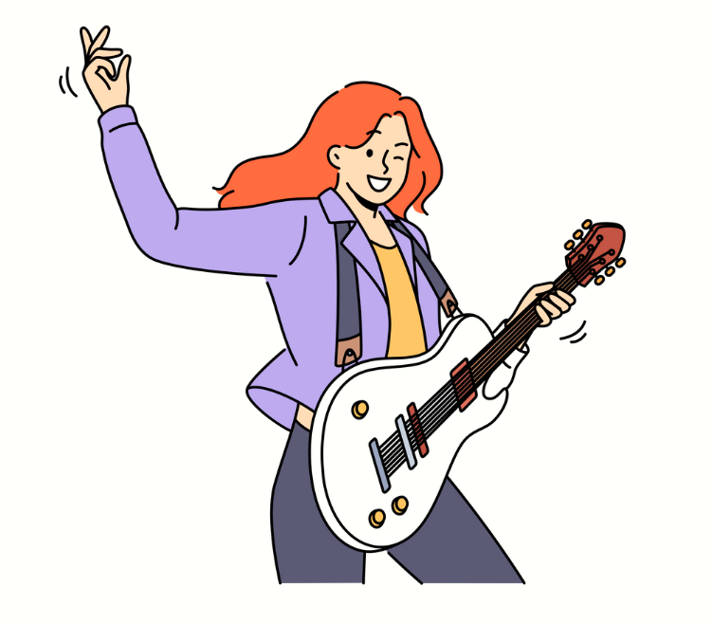
Problemática
La discográfica planteó una serie de hipótesis sobre qué hace que una canción sea más escuchada.
Dataset de Spotify con información sobre las canciones más escuchadas en 2023

Slide 4
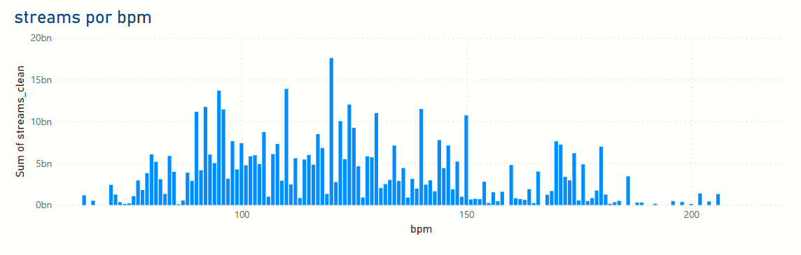
Hipótesis 1
Las canciones con un mayor BPM (Beats Por Minuto) tienen más éxito en términos de cantidad de streams en Spotify.
Esta afirmación es falsa. El éxito de una canción en términos de streams no se limita solo al BPM. Otros factores, como la calidad de la composición, la popularidad del artista y la promoción, también desempeñan un papel crucial en el éxito de una canción.
120

Slide 5
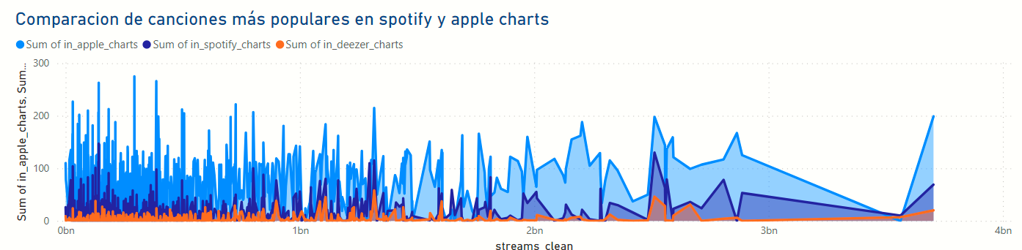
Hipótesis 2
Las canciones más populares en el ranking de Spotify también tienen un comportamiento similar en otras plataformas como Deezer.
Esta hipótesis puede ser verdadera hasta cierto punto. Las canciones populares en una plataforma a menudo pueden tener un rendimiento similar en otras plataformas, ya que el gusto musical generalmente se solapa entre diferentes servicios. Sin embargo, hay variaciones y preferencias específicas de cada plataforma que podrían influir en los resultados.

Slide 6
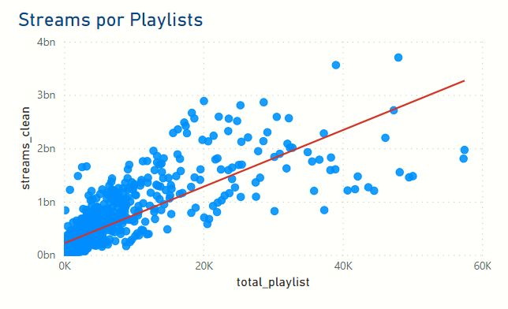
Hipótesis 3
La presencia de una canción en un mayor número de playlists se relaciona con un mayor número de streams.
Esta afirmación es probablemente verdadera. La inclusión en playlists populares puede aumentar significativamente la visibilidad de una canción, lo que a su vez puede resultar en más streams.
También influye la cantidad de usuarios por cada plataforma.

Slide 7
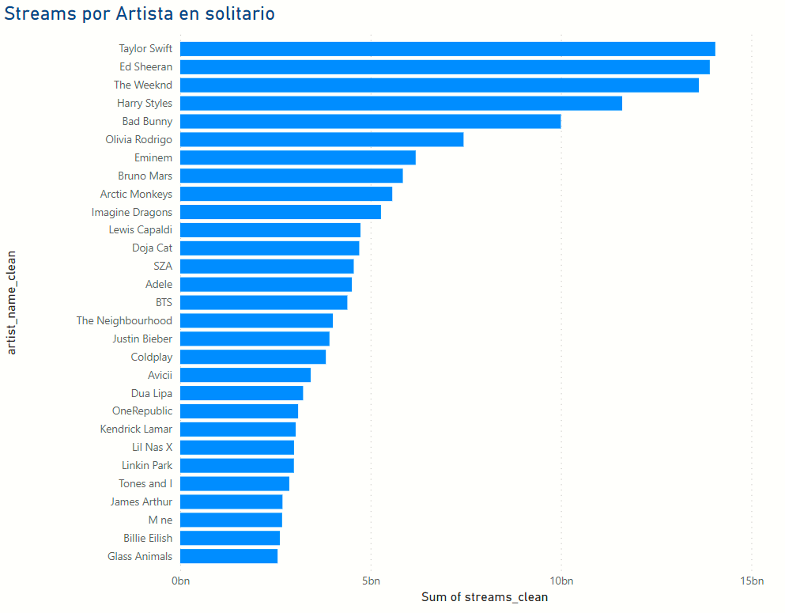
Hipótesis 4
Los artistas con un mayor número de canciones en Spotify tienen más streams totales.
Esta afirmación puede ser verdadera en términos generales, ya que más canciones pueden ofrecer a los oyentes una variedad de opciones para explorar el catálogo del artista. Sin embargo, la calidad de las canciones y la promoción adecuada también son factores importantes.

Slide 8
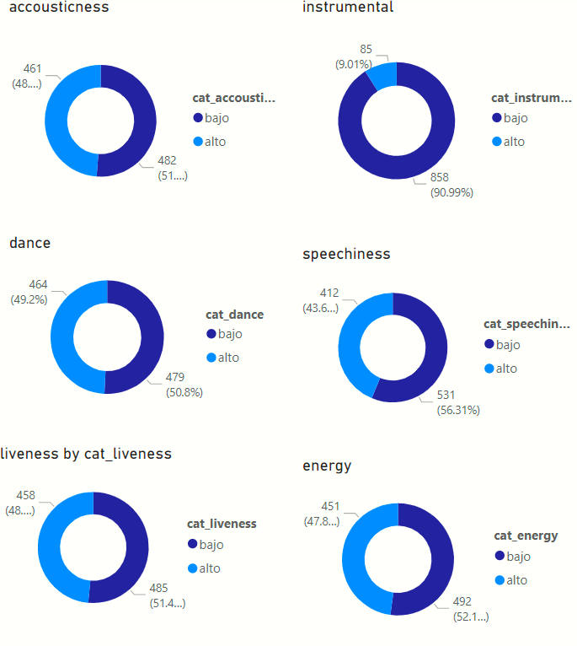
Hipótesis 5
Las características de la música influyen en el éxito en términos de streams en Spotify
Esta afirmación es verdadera. Las características de la música, como la calidad de la producción, la originalidad y la conexión emocional con los oyentes, pueden influir significativamente en el éxito de una canción en términos de streams.

Slide 9
Conclusiones y recomendaciones
Colocar las canciones en todos las plataformas posibles, incluso youtube.
Conexiones emocionales en las letras puede influir en el éxito
Hacer colaboraciones con otros artistas, hay artistas muy famosos que lograron su fama gracias a canciones feat
Sacar videos musicales de las canciones principales del álbum.
Hacer combinaciones de características de música ya conocidas, ejem. dance- energy, instrumental, speechnes.

Slide 10
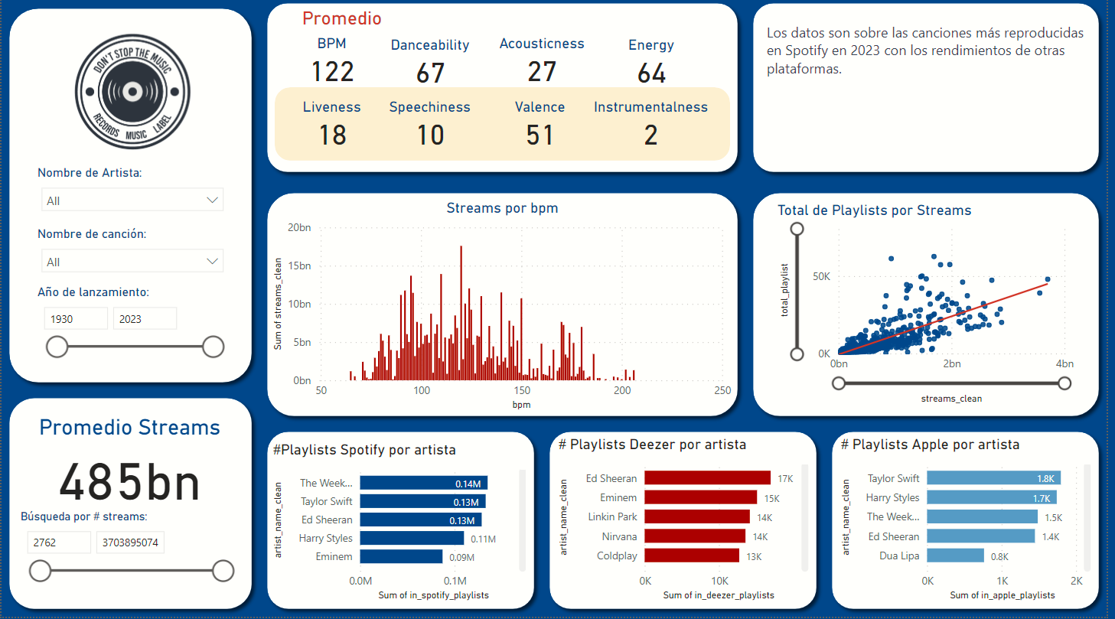
dashboard

